Slide 1



PHÒNG GD&ĐT QUẬN GÒ VẤP
BÀI GIẢNG
----------
MÔN: ĐỊA LÍ 7
BÀI 2. SỰ PHÂN BỐ DÂN CƯ.
CÁC CHỦNG TỘC
TRÊN THẾ GIỚI

Slide 2


BÀI 2. SỰ PHÂN BỐ DÂN CƯ.
CÁC CHỦNG TỘC TRÊN THẾ GIỚI
  Sự phân bố dân cư

Slide 3
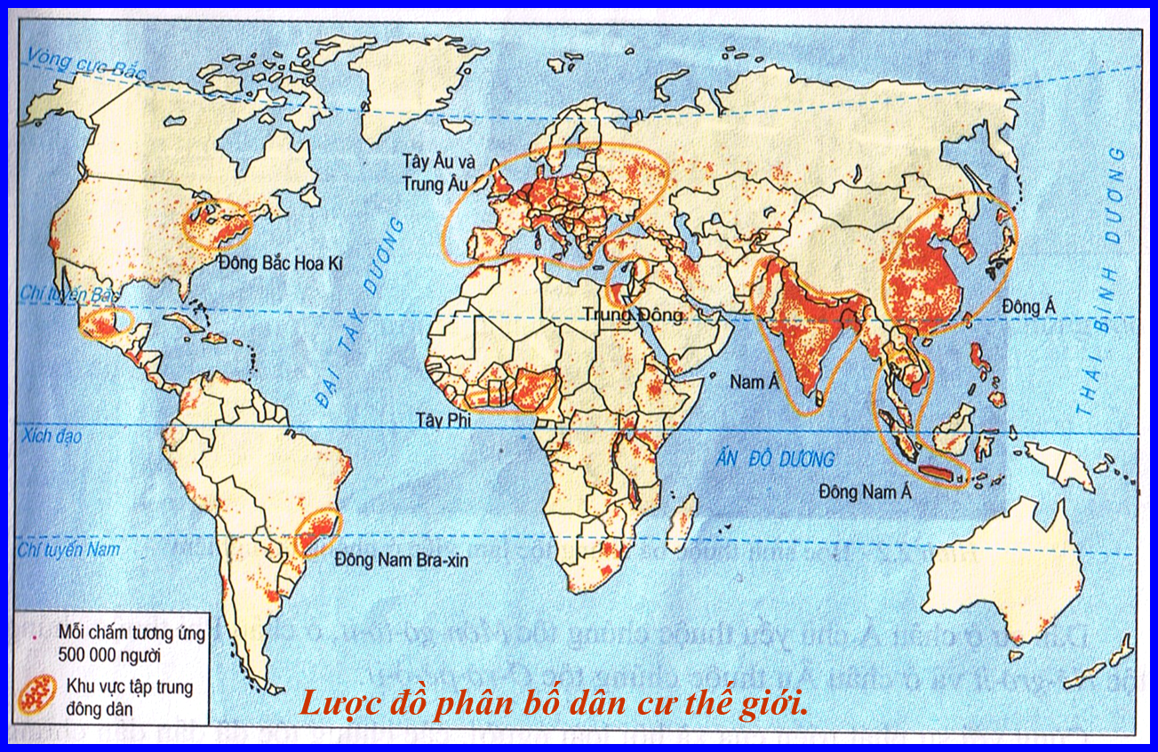

Slide 4
BÀI 2. SỰ PHÂN BỐ DÂN CƯ.
CÁC CHỦNG TỘC TRÊN THẾ GIỚI
  Sự phân bố dân cư
  - Dân cư thế giới phân bố không đều.

Slide 6
BÀI 2. SỰ PHÂN BỐ DÂN CƯ.
CÁC CHỦNG TỘC TRÊN THẾ GIỚI
  Sự phân bố dân cư
  - Dân cư thế giới phân bố không đều.
  - Sự phân bố dân cư phụ thuộc vào điều kiện sống và khả năng cải tạo tự nhiên của con người.

Slide 7
BÀI 2. SỰ PHÂN BỐ DÂN CƯ.
CÁC CHỦNG TỘC TRÊN THẾ GIỚI
  Sự phân bố dân cư
  - Dân cư thế giới phân bố không đều.
  - Sự phân bố dân cư phụ thuộc vào điều kiện sống và khả năng cải tạo tự nhiên của con người.
Dân số (người)
MĐDS
=
(đơn vị: người/km²)
Diện tích (km²)

Slide 8
Diện tích và dân số một số quốc gia năm 2017
(*Bao gồm cả dân số Đài Loan)
Tên nước | Diện tích (km²) | Dân số (triệu người) | MĐDS (người/km²)
Việt Nam | 331 231 | 93,7 | ?
Trung Quốc | 9 563 000 | *1 410,4 | ?
Inđônêxia | 1 910 900 | 264,0 | ?
283
147
138
264,0 x 1 000 000 (người)
1 410,4 x 1 000 000 (người)
93,7 x 1 000 000 (người)
MĐDS của Inđônêxia
MĐDS của Trung Quốc
MĐDS của Việt Nam
=
=
=
1 910 900 (km²)
9 563 000 (km²)
331 231 (km²)
138,15 (người/km²)
=
=
147,49 (người/km²)
=
282,88 (người/km²)
138 (người/km²)
147 (người/km²)
=
283 (người/km²)
=
=

Slide 10
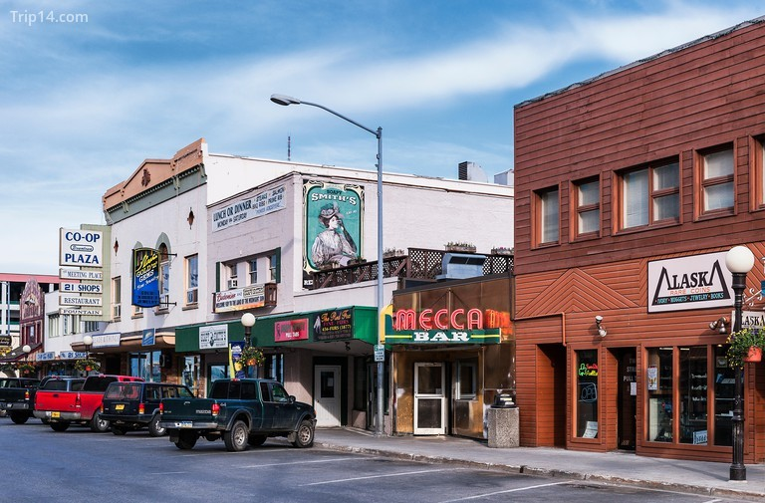
Thành phố Fairbanks – bang Alaska – Hoa Kì
(cách vòng cực bắc 321km)

Slide 11
BÀI 2. SỰ PHÂN BỐ DÂN CƯ.
CÁC CHỦNG TỘC TRÊN THẾ GIỚI
  Sự phân bố dân cư
  Các chủng tộc

Slide 12
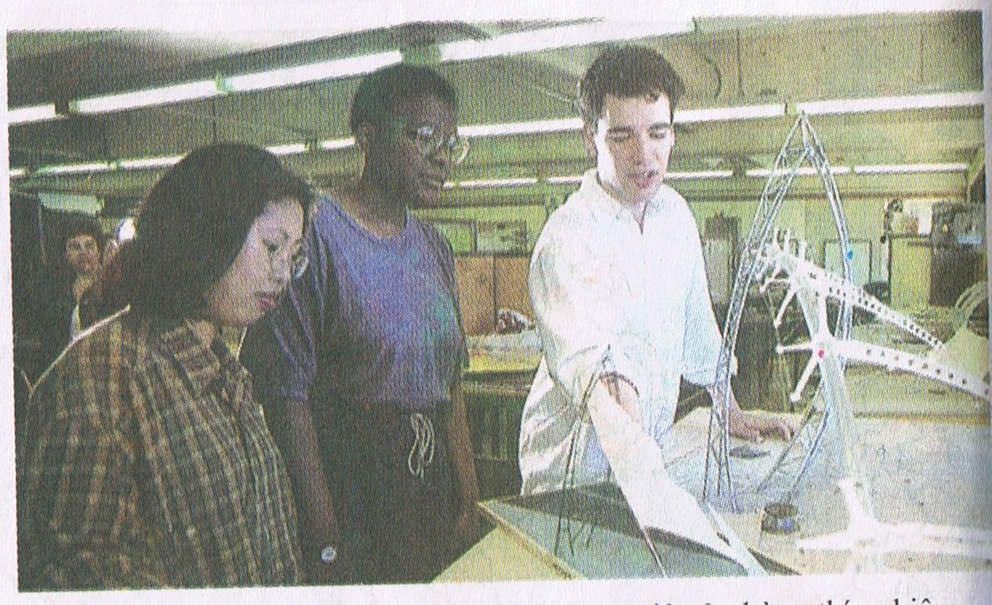
HS thuộc 3 chủng tộc làm việc ở phòng thí nghiệm

Slide 13
BÀI 2. SỰ PHÂN BỐ DÂN CƯ.
CÁC CHỦNG TỘC TRÊN THẾ GIỚI
  Sự phân bố dân cư
  Các chủng tộc
  - Dân cư thế giới thuộc 3 chủng tộc chính:
  + Chủng tộc Môn-gô-lô-it: chủ yếu ở châu Á
  + Chủng tộc Ơ-rô-pê-ô-it: chủ yếu ở châu Âu
  + Chủng tộc Nê-grô-it: chủ yếu ở châu Phi
  - Căn cứ phân chia các chủng tộc: Đặc điểm hình thái bên ngoài của cơ thể.

Slide 14
Chủng tộc | Đặc điểm ngoại hình (màu da, màu tóc, mũi, mắt, môi)
Ơ-rô-pê-ô-it | Da trắng, tóc sáng màu, mũi cao, mắt xanh hoặc nâu, môi mỏng.
Môn-gô-lô-it | Da vàng, tóc đen và thẳng, mũi thấp, mắt đen, môi trung bình.
Nê-grô-it | Da đen, tóc xoăn, cánh mũi to, mắt đen và to, môi dày.

Slide 15
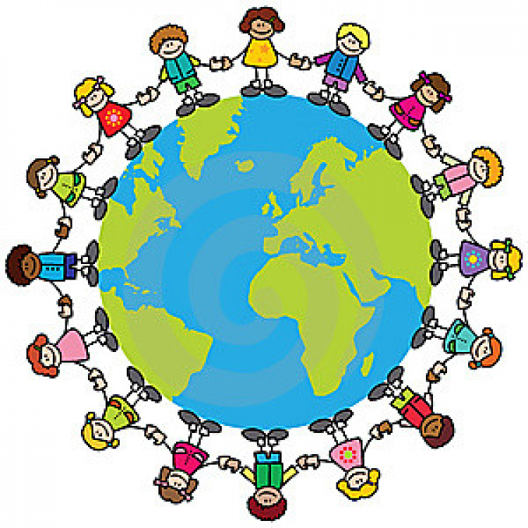

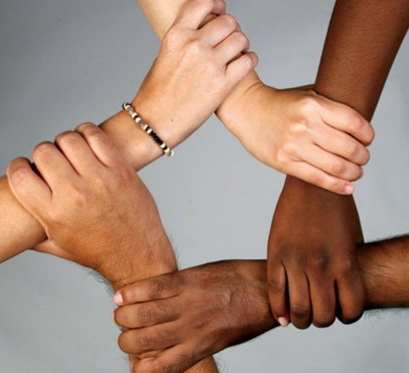


Slide 16

Ôn lại các nội dung chính ở bài 2.
Trả lời các câu hỏi trang 9/SGK.
Trả lời trước các câu hỏi trong bài 3 và thực hiện các yêu cầu của GV trước khi bắt đầu học bài 3.
Nhiệm vụ của HS:

Slide 17


CHÀO TẠM BIỆT
CHÚC CÁC EM HỌC TỐT!

